Slide 1

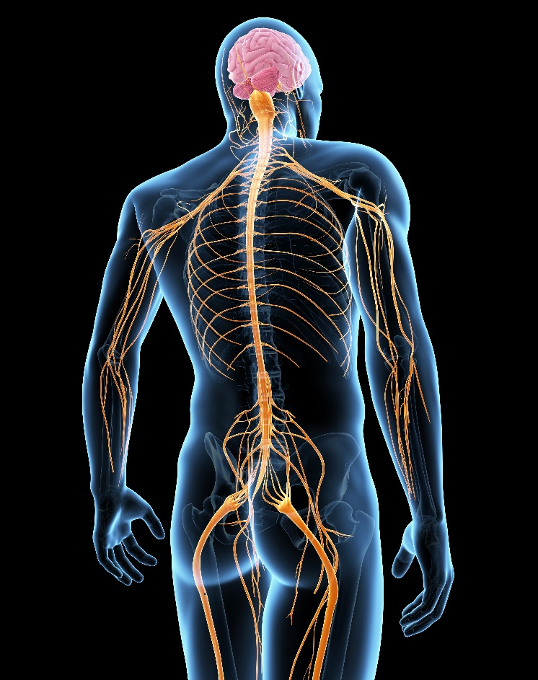
Reagiranje čovjeka na podražaje

Slide 2
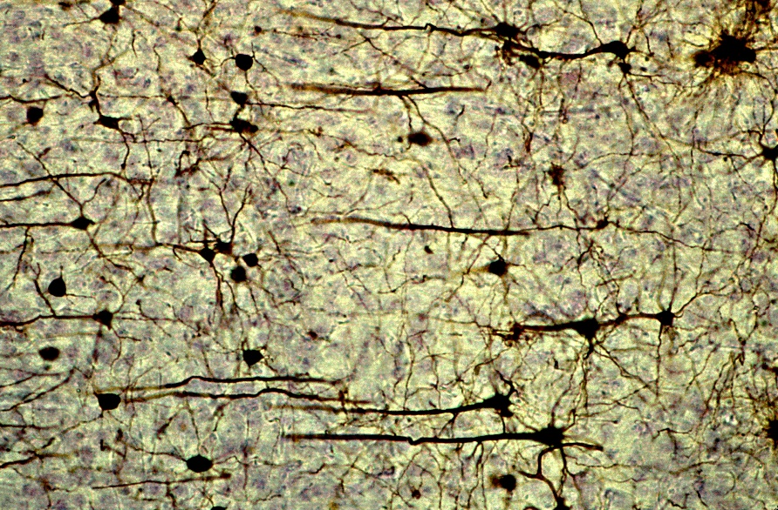
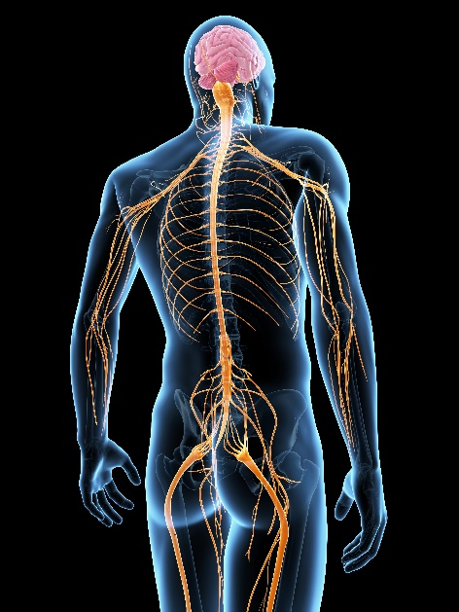
Živčani sustav čovjeka
kontrolira, upravlja i povezuje funkcije koje obavljaju različiti organi unutar organizma
živčane stanice→ živčano tkivo
SREDIŠNJI ŽIVČANI SUSTAV
mozak
leđna (kralježnična) moždina
b) PERIFERNI ŽIVČANI SUSTAV
živci
svjesne aktivnosti pod našom kontrolom (središte za upravljanje smješteno u kori mozga)- dok čitaš ovaj tekst
nevjesne aktivnosti bez naše kontrole - kucanje srca, disanje…
živčani sustav može ubrzati rad organa ili usporiti

Slide 3
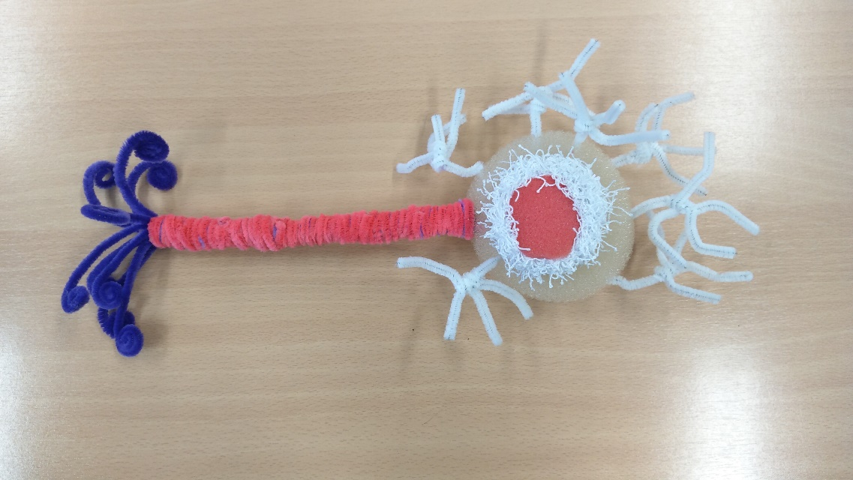
Živčana stanica
ŽIVČANE STANICE ili NEURONI
osnovne građevne i funkcionalne jedinice živčanoga sustava
DIJELOVI:
tijelo s jezgrom
kratki ogranci
primaju podražaje (podražljivost)
dugi ogranak-živčano vlakno→
završne nožice
provodi podražaje (provodljivost)
obavijen ovojnicom –štiti, usmjerava podražje, omogućuje brz prijenos valova električne struje
električni signal-živčani impuls
Model živčane stanice-rad učenika

Slide 4
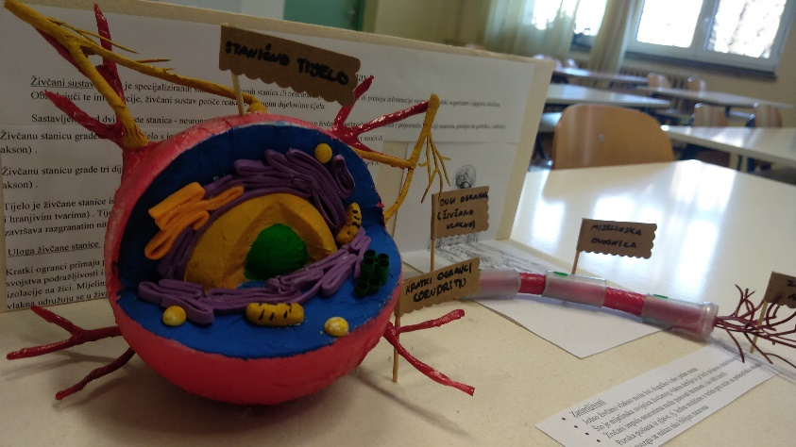
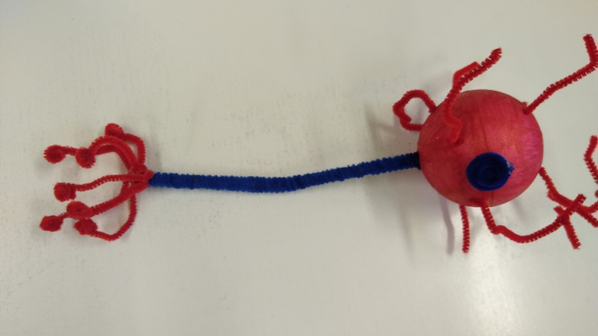
SINAPSA
međuprostor između dvije živčane stanice
živčani impuls (jedan smjer)
↓
kratki ogranci 1. živčane stanice
↓
tijelo živčane stanice
↓
dugi ogranak
↓
završne nožice
↓
izlučivanje kemijske tvari u
sinaptičku pukotinu
↓
promjena električnog naboja
2.živčane stanice
Živčana stanica
Modeli živčane stanice-radovi učenika

Slide 5
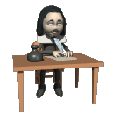
Zapiši!
Reagiranje čovjeka na podražaje
ŽIVČANI SUSTAV- prima podražaje i reagira na njih
SREDIŠNJI ŽIVČANI SUSTAV
mozak
leđna (kralježnična) moždina
b) PERIFERNI ŽIVČANI SUSTAV
živci
ŽIVČANE STANICE ili NEURONI
osnovne građevne i funkcionalne jedinice živčanoga sustava
tijelo s jezgrom
kratki ogranci- primaju podražaje (podražljivost)
dugi ogranak-živčano vlakno (provodljivost)→ završne nožice
SINAPSA- međuprostor između dvije živčane stanice

Slide 6
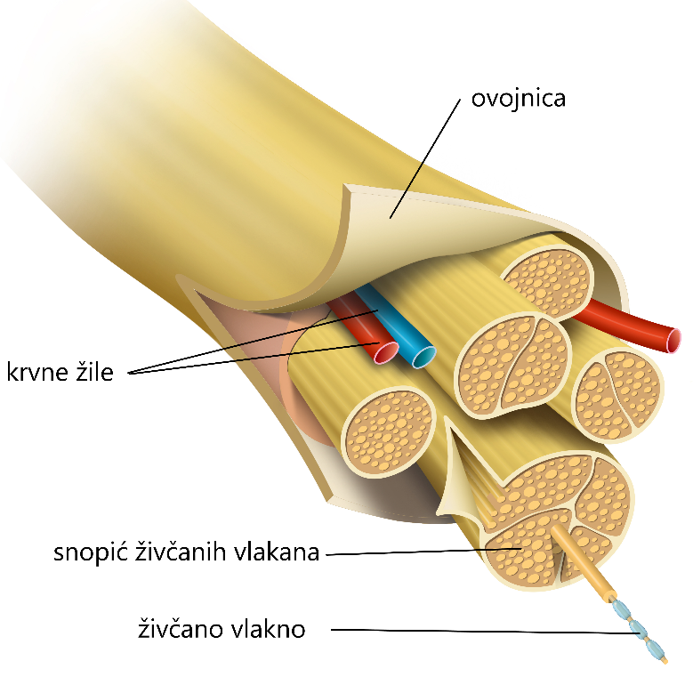
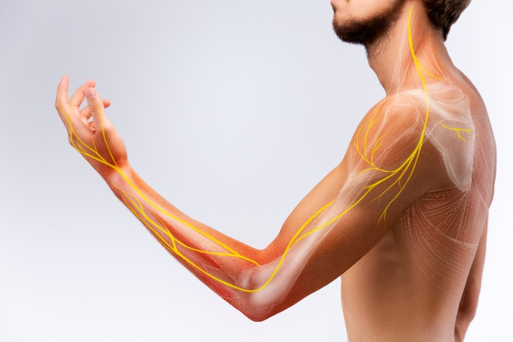
Periferni živčani sustav
ŽIVAC
veći broj udruženih živčanih vlakana s krvnim žilama
ŽIVČANA VLAKNA
osjetilna
provode impulse od osjetilnoga ordana do mozga i leđne moždine
b) pokretačka (motorička)
šalju naredbe iz mozga i leđne moždine u mišiće i druge organe

Slide 7
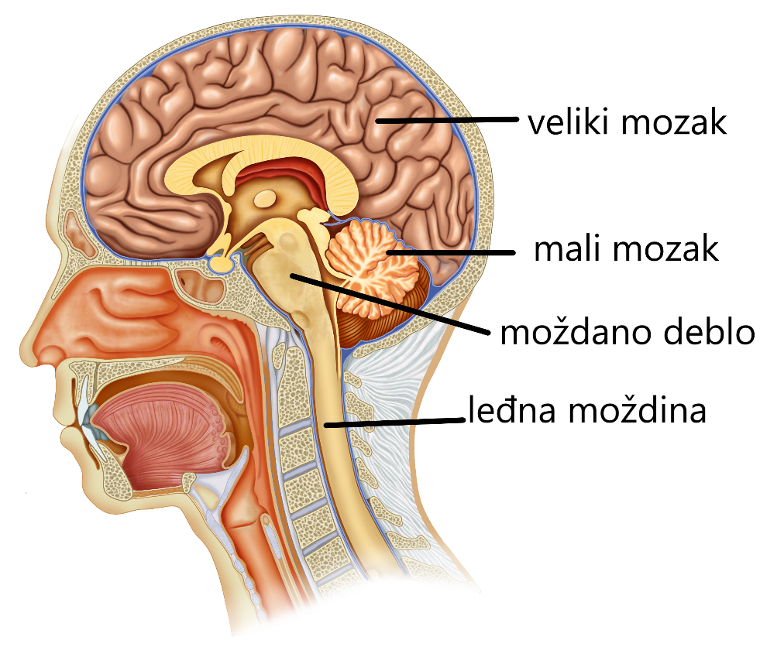
Središnji živčani sustav
MOZAK
upravljački centar
obrađuje informacije na temelju podražaja iz okoline
omogućuje razmišljanje, čitanje, pamćenje…
smješten u lubanji-obavijen trima ovojnicama + tekućina

Slide 8
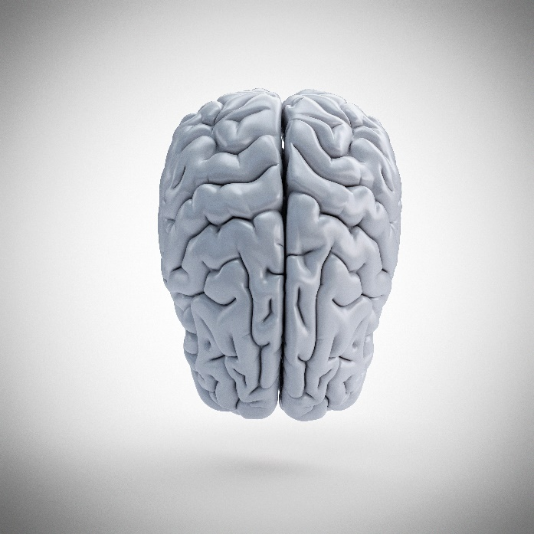
Središnji živčani sustav
VELIKI MOZAK
moždana kora (TIJELA ŽIVČANIH STANICA) + moždana srž (ŽIVČANA VLAKNA)
naborana površina-brazde/udubine i vijuge/izbočenja (LIJEVA I DESNA POLUTKA)
naboranost-povećava površinu (veći broj i bolje veze među živčanim stanicama)
moždana središta- vid, sluh, mišljenje…

Slide 9
Središnji živčani sustav
MALI MOZAK
u stražnjem dijelu lubanje
naboran
isti raspored tijela i vlakana živčanih stanica kao kod velikog mozga
usklađuje voljne pokrete-precizne radnje
središte za održavanje ravnoteže tijela

Slide 10
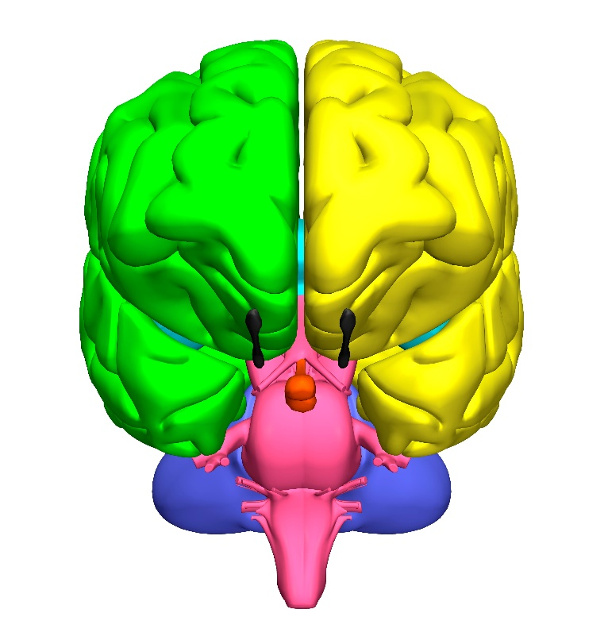
Središnji živčani sustav
MOŽDANO DEBLO
povezuje mozak i leđnu moždinu
upravlja aktivnostima bez naše volje: rad srca, disanje, , stezanje glatkih mišića u stijenkama krvnih žila i refleksima-gutanje, kihanje, sužavanje zjenica
u njemu se križaju živčana vlakna- npr. lijeva polovina mozga upravlja desnom stranom tijela

Slide 11
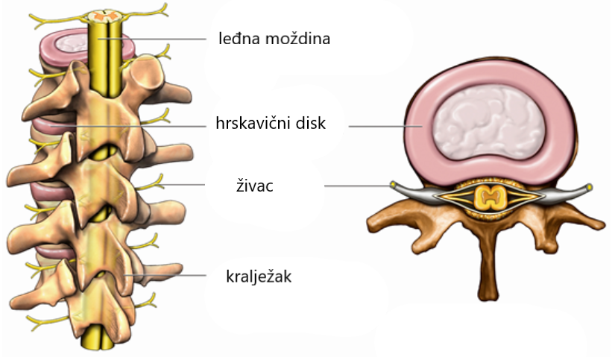
Središnji živčani sustav
LEĐNA MOŽDINA
smještena u kanalu kralježnice
obavijena ovojnicama + tekućina
u središtu se nalaze tijela živčanih stanica, a vanjski dio čine vlakna

Slide 12
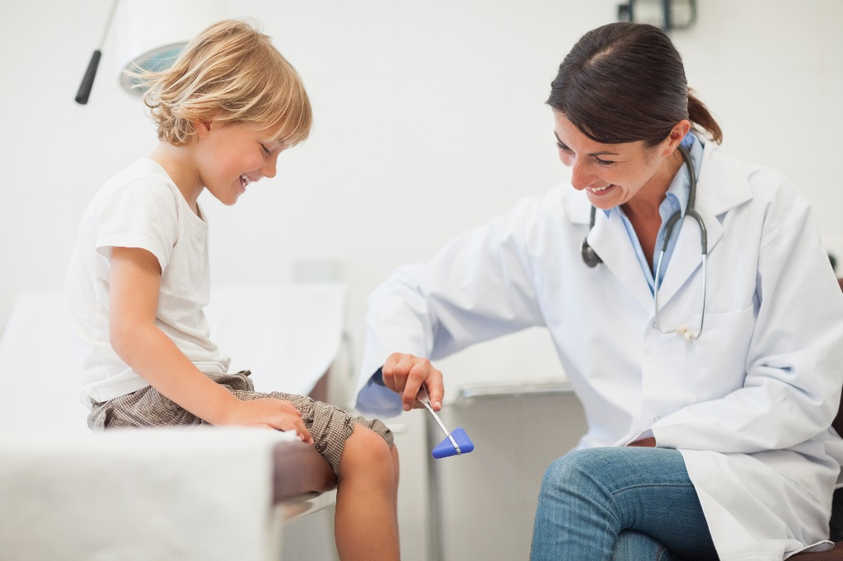
Središnji živčani sustav
ULOGE LEĐNE MOŽDINE
prenosi podražaj iz periferije tijela (osjetilna živčana vlakna) u središnji živčani sustav i obrnuto (pokretačko živčano vlakno)
sudjeluje u refleksnim reakcijama
REFLEKSNI POKRETI
bez utjecaja naše volje
zaštitna uloga leđne moždine
rasterećuje mozak koji može izvoditi složenije procese
REFLEKSNI LUK- put od podražaja do izvršenoga pokreta

Slide 13
Zapiši!
Reagiranje čovjeka na podražaje
ŽIVAC
veći broj udruženih živčanih vlakana s krvnim žilama
ŽIVČANA VLAKNA
osjetilna
b) pokretačka (motorička)
GLAVNI DIJELOVI MOZGA:
A) VELIKI MOZAK
moždana kora (TIJELA ŽIVČANIH STANICA) + moždana srž (ŽIVČANA VLAKNA)
B) MALI MOZAK-središte za održavanje ravnoteže tijela
C) MOŽDANO DEBLO- upravlja aktivnostima bez naše volje
LEĐNA MOŽDINA- upravlja refleksnim pokrtima, smanjuje moguće ozljede

Slide 14
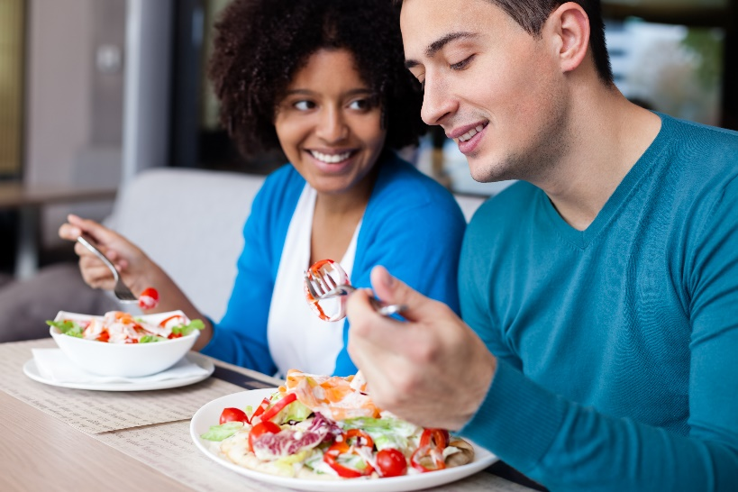

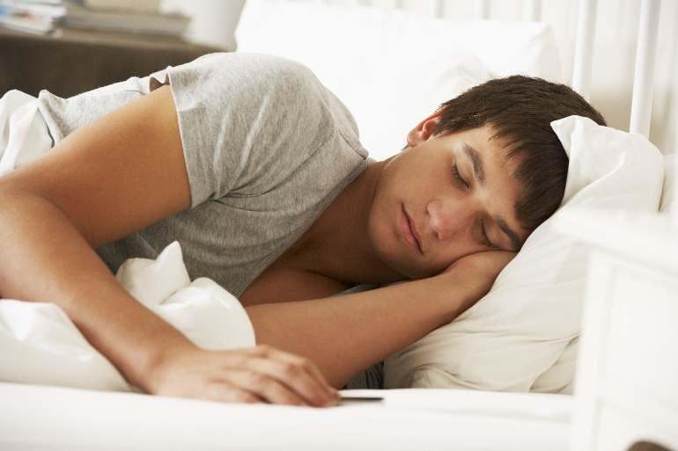
Očuvanje zdravlja živčanoga sustava
zdrava prehrana
dovoljno sna
umni rad
kretanje i sportske aktivnosti
izbjegavanje sredstava ovisnosti
dobra organizacija→ smanjenje stresa

Slide 15
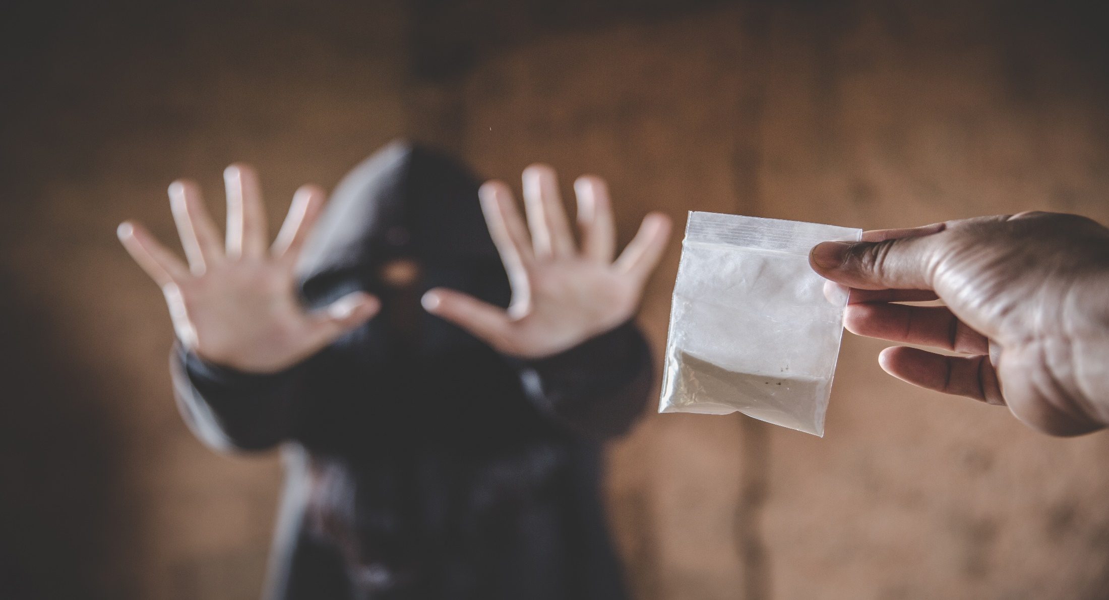
Sredstva ovisnosti štetno djeluju na zdravlje
Raspravi u razredu o niže navedenim pojmovima.
Pročitaj u udžbeniku na str. 80.,81.,82. o štetnom djelovanju sredstava ovisnosti na zdravlje čovjeka.
ovisnost
kriza ustezanja/ apstinencijska kriza
PUŠENJE-duhanski dim
ALKOHOLIZAM
NARKOMANIJA

Slide 16
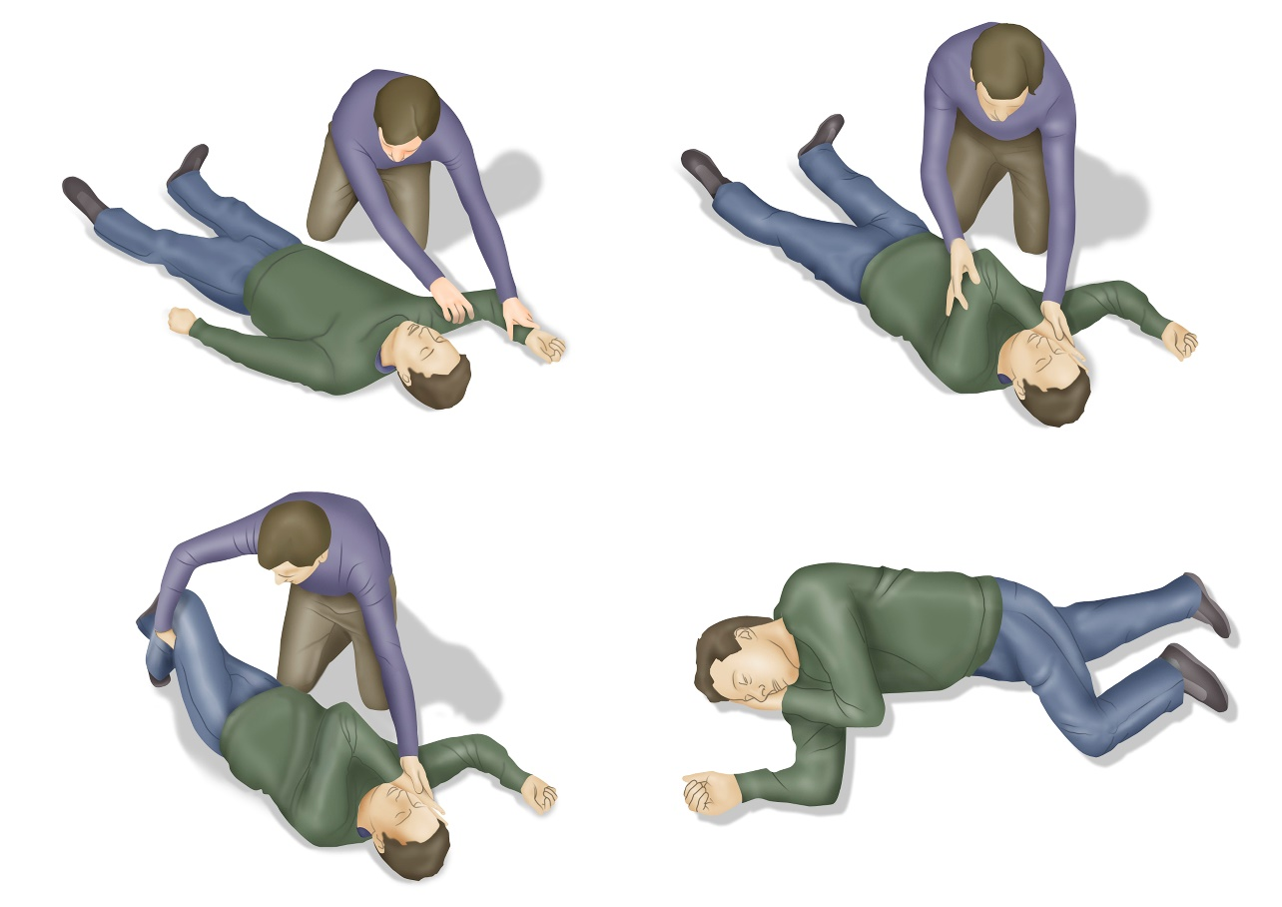
Bolesti živčanoga sustava
PADAVICA/ EPILEPSIJA
napadi grčenja tijela
gubitak svijesti
pojava pjene na ustima, duboko disanje
ozljeda moždanog tkiva→poremećaj u prijenosu impulsa
Prouči korake u pomaganju osobi pri epileptičnom napadaju ili nesvjestici.

Slide 17
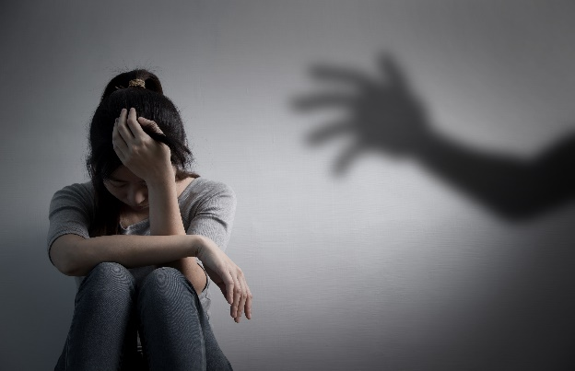
Bolesti živčanoga sustava
POTRES MOZGA
uzrokuje ga jači udarac u glavu
kratkotrajna nesvjestica
zaboravljanje događaja
mučnina, glavobolja
LIJEČENJE:
liječnička pomoć
mirovanje
MOŽDANA KAP
nepravilna prehrana
starenje
stresni način života
na stijenke krvnih žila se taloži masnoća→ začepljenje i prsnuće
moguća paraliza organa ili dijela tijela
BJESNOĆA
virusna upala mozga
čovjek se zarazi ukoliko ga ugrize u bijesan pas ili lisica
DJEČJA PARALIZA
virus napada središnji živčani sustav
uzetost trupa i udova
GNOJNI MENINGITIS
upala moždanih opni
vrlo teška bolest
uzročnik- bakterije
liječenje: antibioticima
VIRUSNI MENINGITIS
virusna upala moždanih opni
ukočenost vrata
PSIHIČKI POREMEĆAJI
depresija
fobije/strahovi
opsesivno-kompulzivni poremećaji

Slide 18
Zapiši!
Reagiranje čovjeka na podražaje
Očuvanje zdravlja živčanog sustava
zdrava prehrana, dovoljno sna, umni rad, kretanje i sportske aktivnosti, izbjegavanje sredstava ovisnosti
BOLESTI ŽIVČANOGA SUSTAVA
potres mozga
padavica/epilepsija
moždana kap
virusni meningitis
gnojni meningitis
bjesnoća
dječja paraliza
psihički poremećaji

Slide 19
PONAVLJANJE!
Koja je uloga živčanog sustava čovjeka?
Opiši građu živčane stanice.
Navedi uloge pojedinih dijelova središnjeg živčanog sustava.
Na koji način nas refleksni pokreti mogu očuvati od mogućih ozljeda?
Opiši uzroke, simptome i liječenje jedne od bolesti živčanog sustava.

